Slide 1
Проект на основе Pygame
Сделали;
Ходжаев Дамир
Исмагамбетов Адиль

Slide 2
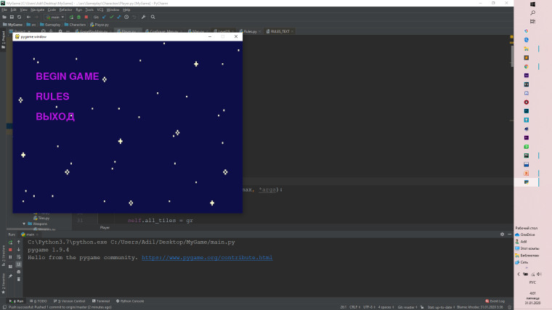
Сначала вас встречает главное меню в котором вы можете либо начать игру, либо прочесть правила, либо выйти.

Slide 3

Правила игры
Для того чтобы пройти уровень вам надо дойти до дома с хотя бы одним здоровьем. Всего у игрока 3 здоровья. Их можно потерять только в том случае когда вы прикасаетесь до мобов(о них в след. слайде). Если игрок теряет все здоровья, то он появляется в меню выбора уровня.

Slide 4



Мобы
Всего в игре 3 вида мобов( ).
Оса может встречаться как и на поверхности так и в воздухе. Остальные мобы только на поверхности.
Но все равно лучше от них держаться по дальше

Slide 5
Применяемые технологии
Игра была создана при помощи языка python, а именно ее библиотеки pygame.
Также мы использовали библиотеку PIL и OS

Slide 6
Выводы по работе, возможности для доработки и развития.
Можно добавить еще уровни, новых мобов и аптечку.

